Slide 1
A mesterséges intelligencia alapjai
informált keresések
Notes:
A múlt alkalommal a nem informált keresésekkel foglalkoztunk. Ott csak a keresési probléma megfogalmazását használhattuk ki. Ma annak nézünk utána, hogy mit tudunk tenni akkor, ha ennél kicsit több információnk van, valamit ki tudunk használni a háttérismereteinkből.

Slide 2
Áttekintés
mohó legjobbat-először keresés
A* keresés
heurisztikák
Notes:
A ma megismert módszerek az egyenletes költségű keresés családjába tartoznak. Emiatt illeszkednek a múltkor megismert általános fakereső módszerhez.
Elsőként egy mohó módszerrel ismerkedünk meg, amely csak a plusz információkra épít. Majd egy olyannal, amely kombinálja az elérhető információkat.
Végül a plusz információk mikéntjével ismerkedünk meg.

Slide 3
Fakereséső algoritmus (ismétlés)
function Tree-Search(problem, strategy): megoldás vagy “sikertelen”
kereső fa inicializálása a probléma kezdőállapotával
loop do
if nincs kiterjeszthető csúcs
then return “sikertelen”
válassz a stratégia alapján egy levél csúcsot
if a csúcs célállapotot tartalmaz
then return kapcsolódó megoldást
else terjeszd ki a csúcsot, és a gyerekcsúcsokat add a keresőfához
end
Notes:
Ezt a fóliát a múltkor már mutattam, ez az általános fakereső algoritmus.

Slide 4
Heurisztikus keresés
alapötlet
használjunk egy kiértékelő függvényt, mely a csúcsokon van értelmezve
a csúcs kívánatosságát becsüli meg
a leginkább kívánatos csúcsot terjesszük ki
implementáció
a perem egy sor, mely a kívánatosság szerint rendezett
speciális esetek
mohó legjobbat-először keresés
A* keresés
Notes:
Akárcsak az egyenletes költségű keresés, ez a variáns is egy prioritás sort fog használni. Ami különbség, hogy nem az adott csúcs költségét kell tekinteni, hanem az adott csúcs kívánatosságát. Ha a kívánatosság egybeesik a költséggel, akkor az egyenletes költségű keresést kapjuk vissza. Viszont felhasználhatunk bármilyen más függvényt is, amely minden egyes csúcshoz egy értékét – a kívánatosság fokát – rendel. A csúcsok közül ezek után a legjobbat fogjuk kiválasztani, megvizsgálni, és igény szerint kiterjeszteni.
Míg költség esetén ésszerű a minimális értéket választani, addig a kívánatosságnál a maximális érték lenne optimális. Viszont egy negatív konstans-szorzóval már egységesíthető a megközelítés.
Az a két variáns, melyet megvizsgálunk, a mohó legjobbat először illetve az A* keresés lesz.

Slide 5
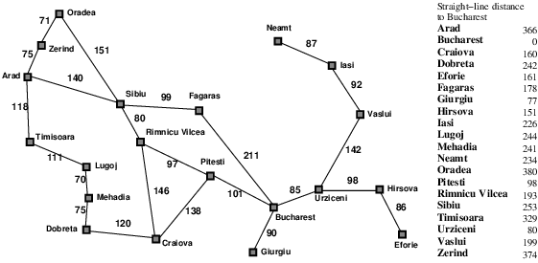
Románia térképe, és a Bukaresttől mért távolságok
Notes:
Eddig mintha rébuszokban beszéltünk volna, de annyira nem bonyolult a helyzet. Emlékezzünk vissza a múltkori romániai kirándulásra. Ott csak annyi információnk volt, hogy mely városok szomszédosak, és milyen távolságra vannak egymástól közúton. Az, hogy térképet is mutogattunk, az részben csalás volt, mert ez már többlet-információt tartalmaz. Ez az, amit most ki fogunk használni. A kép jobb szélén szerepel, hogy mely város milyen messze a van a fővárostól – a céltól – légvonalban.
Segít ez rajtunk?

Slide 6
Mohó legjobbat-először keresés
kiértékelő függvény: h(n)
heurisztika
megbecsüli n távolságát a legközelebbi céltól
Notes:
A mohó legjobbat-először keresés esetén szükségünk van a kívánatosság függvényre, mely minden csúcshoz egy értéket rendel.
Ha egy olyan függvénnyel rendelkezünk, amely az állapotokhoz rendel értéket, akkor az is jó, mert ki lehet terjeszteni a csúcsokra, csak a csúcsban szereplő állapotot kell tekinteni.
A továbbiakban a kívánatosságot leíró függvényt heurisztikának nevezzük, és az univerzalitás érdekében a függvényértékek az adott csúcs távolságát jelöli a legközelebbi csúcstól. Ezért a kisebb a jobb, azaz a minimális értékű csúcsok közül kell majd válogatni.

Slide 7

Példa mohó legjobbat először keresésre
Notes:
Lássuk, hogyan működik ez a módszer a példánk esetén!
Az általános fakeresési algoritmusnak a kezdőállapotból generált csúcsot elhelyezzük a prioritási sorban. Mivel egyedül van, ez a csúcs lesz az első. Ezt választjuk ki, de Arad nem Bukarest, így ki kell terjesztenünk.

Slide 8
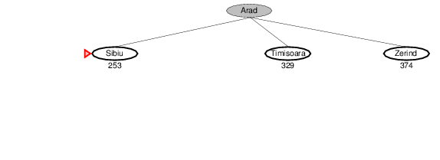
Példa mohó legjobbat először keresésre
Notes:
Arad három várossal szomszédos: Nagyszeben, Temesvár és Nagyzerénd. Mindegyik név alatt ott szerepel a légvonalban vett távolságuk a fővárostól. Ez Nagyszeben esetén a minimális, így ennél a csúcsnál folytatjuk.
Ez sem Bukarest, tehát ki kell terjeszteni, meg kell határozni a szomszédos városokat.

Slide 9
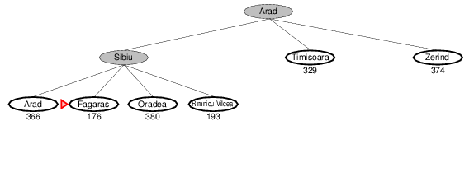
Példa mohó legjobbat először keresésre
Notes:
A nagyszebennel szomszédos négy várossal kiegészítve azt kapjuk, hogy Fogaras van a legközelebb a fa leveleiben szereplő városok közül. Így ezzel a csúccsal kell folytatnunk a keresést.
Természetesen Fogaras nem Bukarest, így ezt a csúcsot is ki kell terjeszteni.

Slide 10
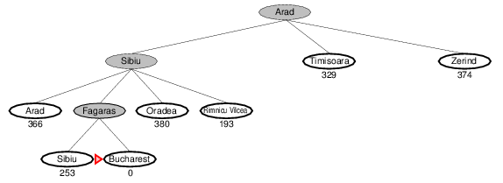
Példa mohó legjobbat először keresésre
Notes:
Fogaras a Nagyszeben és Bukarest közötti úton fekszik, így csak ez a két szomszédja van, ezzel bővítettük a fát. A fa levelei között a minimális érték 0, ez Bukaresthez tartozik.
Így ezzel a csúccsal folytatjuk. Mivel pont ezt a várost kerestük, kész is vagyunk.
Ha valaki végigszámolja, hogy ezen az Arad-Nagyszeben-Fogaras-Bukarest útvonalon mekkora távolságot kell megtenni, rájöhet, hogy célba értünk, de nem az optimális úton.
Ezért nézzük meg, hogy milyen jellemzői vannak ennek a módszernek.

Slide 11
A mohó legjobbat-először keresés tulajdonságai
teljesség
nem, beragadhat
Nagyvárad céllal: Jászvásár (Iasi) → Karácsonkő (Neamt) → Jászvásár → Karácsonkő → …
véges állapottér esetén, ismételt állapotok vizsgálatával teljessé tehető
időbonyolultság
O(b^{m}), de egy jó heurisztika drámaian felgyorsíthatja
tárbonyolultság
O(b^{m}), minden csúcsot a memóriában tart
optimalitás
nem
Notes:
Az első kérdés arról szól, hogy ha létezik megoldás, akkor az adott stratégia megtalálja-e. Ha valaki visszalapoz, és nézi, hogy hogyan lehet eljutni Jászvásárról Nagyváradra, akkor közeledhet Karácsonkő irányába, és ezzel a lépéssel kerül legközelebb hozzá. Ott viszont zsákutcába jutott, és egyedüli lehetőségként mehet vissza Jászvásárra. Jászvásáron továbbra is Karácsonkő a legjobb választás, és ezzel a kör bezárult. Nem szabadulunk a végtelen ciklusból. Persze át lehet írni az algoritmust, és nyilvántartani, hogy mely állapotokat látogatta már meg, és oda nem visszaengedve kierőszakoljuk, hogy járja be az egész állapotteret, ezzel megtalálva a megoldást.
Mesterségesen konstruálható olyan heurisztika, hogy minél közelebb vagyunk a céltól, annál nagyobb értékeket kapjunk, és minél távolabb, annál kisebbekek. Ezzel azt lehet elérni, hogy az egész fát be kell járnunk. Ha nincs célcsúcs, vagy az nem elérhető a kezdőcsúcsból, akkor ugyanez a helyzet. A keresőfa magassága m, így a mérete b^{m}, tehát ekkora lesz az időbonyolultság, és mivel minden egyes csúcsot a memóriában kell tartanunk, ekkora lesz a tárbonyolultság is. Az előbbi példa bizonyította, hogy nem minden esetben találja meg az optimális megoldást ez a módszer.

Slide 12

A mohó legjobbat-először keresés és az optimalitás
Notes:
Ha röviden jellemezni szeretnénk ezt a keresést, akkor ez az ábra tökéletes választás.
A heurisztika szerint már csak egy lépés távolságra van a répa a szamár számára. Aztán ezt a lépést megtéve kiderül, hogy mégsem.
A heurisztika nagyon távol lehet a valóságtól, tehát csak arra alapozni igencsak kockázatos.

Slide 13
A* keresés
ötlet
ne terjesszük ki azokat az utakat, melyek már eleve drágák
kiértékelő függvény f(n) = g(n) + h(n)
g(n) – útköltség n-ig
h(n) – a célig tartó út becsült költsége n-től
f(n) – az n-en keresztül a célba vezető út becsült teljes költsége
A* keresés – elfogadható heurisztikát használva
h(n) ≤ h*(n), ahol h*(n) a valós költség a célig
h(n) ≥ 0, így h(c)=0 minden c cél esetén
a légvonalban mért távolság nem becsüli felül az úton mért távolságot
Tétel: Az A* fakeresés optimális
Notes:
Ez adja azt az ötletet, hogy ne csak az lebegjen a szemünk előtt, hogy mennyi út van még hátra a célig, hanem azt is vegyük figyelembe, hogy eddig már mennyit tettünk meg.
Emiatt a nagyon drágává váló utaktól el tudunk szabadulni, bármennyire is “kicsi” van még hátra.
Az előbb a kívánatosságot az adta, hogy mennyi van még hátra – azaz h(n) –, ám most figyelembe vesszük a költséget is, tekintjük ezek összegét: g(n)+h(n). A g(n) adja meg a kezdőcsúcstól az n csúcsig vezető út költségét, a h(n) pedig az ettől a csúcstól a legközelebbi célig becsült út költségét. Emiatt a kettő összege az n csúcson keresztülmenő teljes út becsült költsége lesz.
Milyen becsléssel érdemes foglalkozni? Mi a jobb, ha alá, vagy fölé becsülünk? (A módszer 1968-ból származik)
Tekintsük azokat a heurisztikákat, ahol a heurisztika alábecsüli a valós költségeket – hasonlóan, mint egy valamire való mesterember. Ezeket a heurisztikákat elfogadható (admissible) heurisztikáknak nevezzük. A heurisztika nem szolgáltat negatív számokat – elvégre távolságról van szó. Emiatt a célállapotokban az értékének nullának kell lennie.
A példában szereplő légvonalban mért távolság elfogadható heurisztika, mert mindig alábecsüli a közúton mért távolságot.
Miért érdekes az ilyen fajta heurisztika? Mert vele az A* fakeresés optimális lesz.

Slide 14

Példa A* keresésre
Notes:
Nézzük újra a romániai túránkat!
Ismét be kell szúrni a prioritási sorba az Aradot tartalmazó gyökércsúcsot. Miután a sorban ez az egyetlen csúcs található, ezt vesszük ki onnan.
Arad van benne, és nem Bukarest, tehát ki kell terjesztenünk. Így a gyökércsúcsnak lesz három gyereke.

Slide 15
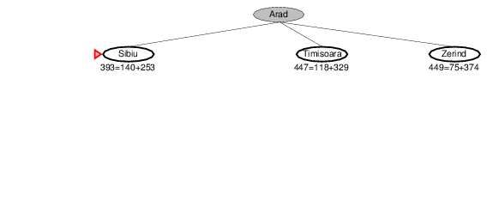
Példa A* keresésre
Notes:
Mint látjuk, itt már összeg fog szerepelni, az adott városig eljutás költségének és a táblázatban szereplő távolságnak az összege.
Ez a három levelet tekintve Nagyszeben esetén minimális. Ezért ezt a csúcsot fogjuk kiválasztani.
Mivel Nagyszeben nem Bukarest, a csúcsot ki kell terjeszteni, a négy szomszédos város négy új levelet fog jelenteni.

Slide 16
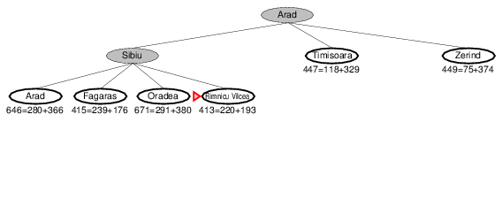
Példa A* keresésre
Notes:
A négy rákövetkező között megjelent Arad. Az ott szereplő 280 az Arad-Nagyszeben-Arad út költsége lesz.
A keresőfa hat levele esetén Râmnicu Vâlcea esetén lesz minimális az összeg, ezért ezzel a csúccsal kell foglalkoznunk.
Ez sem Bukarest, ezért ezt a csúcsot ki kell terjesztenünk.

Slide 17
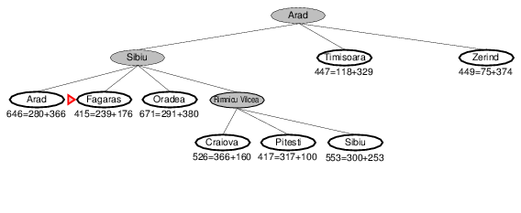
Példa A* keresésre
Notes:
Viszont Râmnicu Vâlcea szomszédainál ez az összeg már igen nagy lesz, ezért a 8 levél közül Fogaras esetén lesz minimális az összeg, ezért ezzel a csúccsal kell dolgoznunk.
Fogaras továbbra sem Bukarest, ezért kiterjesztjük.

Slide 18
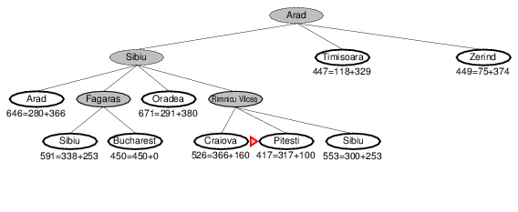
Példa A* keresésre
Notes:
Viszont hiába jelent meg Bukarest a levelek között, a minimális összeg a Pitești csúcsnál – ezt az előbb még soknak tartottuk, de azóta kiderült, hogy nincs jobb, tehát visszatértünk.
Pitești nem Bukarest, tehát ki kell terjeszteni ezt a csúcsot.

Slide 19
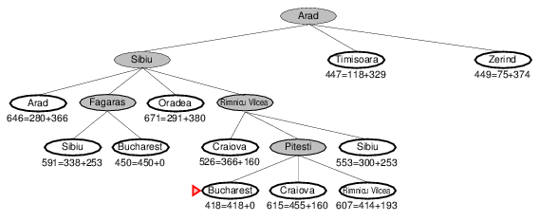
Példa A* keresésre
Notes:
Az újonnan bekerülő levelek között újra megtaláljuk Bukarestet, viszont most a 11 levél közül ehhez tartozik a minimális összeg, ezért ezt a csúcsot kell választanunk.
Mivel Bukarest a keresett cél, meg is állhatunk, illetve visszaadhatjuk azt, hogy az optimális útvonal az Arad-Nagyszeben-Râmnicu Vâlcea-Pitești-Bukarest, ami 418 km hosszú.

Slide 20
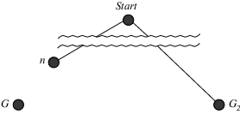
A* optimalitása (standard bizonyítás)
Tegyük fel, hogy a peremen egy G₂ szub- optimális célcsomópont jelenik meg, és az optimális megoldás útköltsége C. mivel G₂ szuboptimális f(G₂)=g(G₂)+h(G₂) > C.
Legyen n egy csúcs a peremben, mely az optimális megoldás útvonalán fekszik, Ha h(n) nem becsüli túl a valós költséget, akkor f(n)=g(n)+h(n)≤g(n)+h*(n)=C.
Így G₂ nem kerül kifejtésre, így A* optimális megoldást ad.
Notes:
Lássuk, hogyan bizonyítható, hogy egy elfogadható heurisztika optimális megoldást garantál fakeresés esetén!
Tegyük fel, hogy az optimális megoldáshoz tartozó célcsúcs a G, melynek költsége C. Ezen felül van egy G₂ célcsúcs is, melynek a költsége C-nél nagyobb.
Tartsunk ott, hogy G₂ már szerepel a keresőfában levélként – gondoljuk az előbbi példában az első Bukarestre.
Legyen a G-be vezető úton szereplő levél az n. Kérdés, hogy az n vagy a G₂ kerül előbb kifejtésre.
Az f(n) nem lesz más, mint a g(n) és h(n) összege. Ha g(n) és h*(n) összegét tekintenénk, akkor kiadná a G-be vezető út költségét, azaz C-t. De mivel h(n)≤h*(n), f(n) kisebb vagy egyenlő mint C, tehát biztos kisebb, mint f(G₂). Ezért biztos nem G₂-t fejtjük ki. Azt is mondhatjuk, hogy n-t korábban fejtjük ki, és igaz lesz a G-ig vezető úton található összes csúcsra, beleértve a a G-t is.
Azaz nem a nem optimális célcsúcsot találjuk meg, hanem az optimálisat, azaz a módszer optimális lesz.

Slide 21
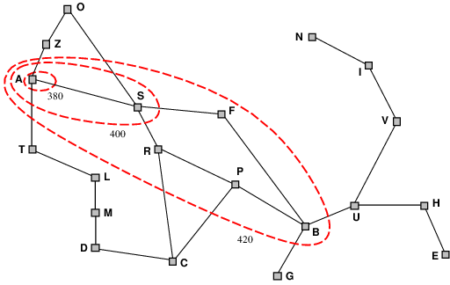
A* optimalitása
Lemma: A* a csúcsokat növekvő f értékük alapján terjeszti ki.
Fokozatosan építi az f-kontúrokat.
Az i. kontúr tartalmazza az összes csúcsot melyre f = f_{i}, ahol f_{i}<f_{i+1}
Notes:
Az előbbi jó vázlata volt egy pontos bizonyításnak, míg ez az ábra az értést próbálja megcélozni. A térképekhez hasonló szintvonalakban érdemes gondolkodni. Ezek összekötik azokat a pontokat, melyek azonos magasságon vannak.
Mi most egy konkrét számhoz készíthetünk egy konturvonalat: egy állapot belül van a kontúron, ha van olyan csúcs ezzel az állapottal, melynek az értéke (összege) kisebb egyenlő mint a konkrét szám.
Egyedül Arad van belül a 380-as konturon, mert a gyökércsúcsnál az összeg 366. Nagyszebennél a összeg 393, ezért a 400-as kontúron belül csak két város található, míg a 420-as konturba a cél is beleesik.
Természetsen a kisebb értékhez tartozó kontúrt tartalmazni fogja a nagyobb értékhez tartozó kontúr.
Fontos észrevenni, hogy a kiterjesztett csúcsok tekintetében amíg egy kontúron belül található összes állapot valamely csúcsát ki nem terjesztjük, nem terjesztjük ki a kontúron kívüli állapot csúcsát.

Slide 22
A* fakeresés tulajdonságai
teljesség
igen, ha nincs végtelen sok csúcs, melyre f ≤ f(G)
időbonyolultság
exponenciális (h relatív hibája × megoldás hossza)
tárbonyolultság
minden csúcsot a memóriában tart
optimalitás
igen, nem bontja ki f_{i+1}-et, amíg f_{i}-vel nem végez
A* kibont minden csúcsot, melyre f(n) < C
A* kibont néhány csúcsot, melyre f(n) = C
A* nem bont ki csúcsot, melyre f(n) > C
Notes:
Lássuk ezek után az A* tulajdonságát!
Ahhoz hogy eljussunk valamely célcsúcshoz, az összes nála kisebb vagy egyenlő becsült összköltségű csúcsot ki kell terjesztenünk. Ha végtelen sok ilyen van, akkor nem jutunk el a célig, egyébként igen.
A legrosszabb esetet véve b^{d} időbonyolultsággal számolhatnánk. A jó heurisztika ezen sokat javíthat, akár az előbbi módszernél is. Ilyenkor a (b*)^{d} bonyolultsággal szokás számolni, ahol b* effektív elágazási faktort kisérletileg lehet megállapítani. Több módszerhez hasonlóan ez is a memóriában tartja az összes csúcsot, tehát ez a tárbonyolultság is.
Az előbb láttuk, hogy a módszer szintről szintre halad, így az optimális megoldásra fog ráakadni. Nem fog az optimális célcsúcsnál nagyobb költségű csúcsot kibontani, de kibontja az összes kisebb költségű csúcsot, és néhányat kibonthat a vele megegyező költségűek közül.

Slide 23
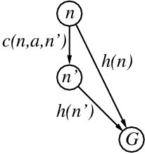
Konzisztens heurisztika
Egy heurisztika konzisztens (monoton), ha
h(n) ≤ c(n,a,n’) + h(n’)
Ha h konzisztens, akkor
f(n’) = g(n’)+h(n’) = g(n)+c(n,a,n’)+h(n’) ≥ g(n)+h(n) = f(n)
Így f(n) monoton nemcsökkenő minden út mentén
Konzisztens heurisztika esetén a A* gráfkeresés optimális
Notes:
A háromszög-egyenlőtlenséggel már sok helyen lehetett találkozni: a háromszög egy oldala kisebb, mint a másik kettő összege – különben a háromszög nem állna össze.
Itt most egy célcsúcs, az aktuális csúcs és egy rákövetkező között írjuk fel ezt az összefüggést.
A heurisztika nem csökkenhet jobban, mint ahogy a költség növekszik. Mivel az összegükre vagyunk kíváncsiak az folyamatosan nő (legalábbis nem csökken).
Ezt itt látjuk képlettel is megfogalmazva, és bizonyítva.
Ha a háromszög-egyenlőtlenség teljesül egy heurisztikára, akkor az konzisztens heurisztika lesz. Konzisztens heurisztikával a gráfkeresés is optimális lesz.

Slide 24
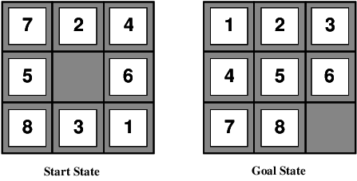
Elfogadható heurisztikák – nyolcas játék
h₁(n) – rossz helyen álló lapok száma
h₂(n) – teljes Manhattan távolság (vízszintes és függőleges távolságok összege)
h₁(S) = 6
h₂(S) = 4+0+3+3+1+0+2+1 = 14
A megoldás 26 lépésből áll
Notes:
Tekintsük a korábban már látott nyolcas játékot! Itt veszünk két heurisztikát, melyről be lehetne látni, hogy elfogadhatóak.
Erre a tulajdonságra hamarosan visszatérünk.
Itt olvasható, hogy hogyan számolhatóak a heurisztikák. h₁ esetén könnyű belátni, hogy mivel csak a 2 és 6 van a helyén, hat lap rossz helyen van, így ez a heurisztika értéke.
A h₂ már számolósabb. Az egyes lapot a szemközti sarokba négy lépéssel lehetne átvinni. A kettes lap a helyén van, a hármast három lépéssel lehet helyre rakni…
Higgyük el, hogy ekkor 26 lépésnyire van a megoldás, valóban alábecsüli mindkét heurisztika.

Slide 25
Heurisztikák összehasonlítása
ha h₂(n) ≥ h₁(n) minden n csúcsra (és mindkettő elfogadható heurisztika), akkor h₂ dominálja h₁-et, és sokkal hasznosabb keresésre
d=14 | iteratívan mélyülő | 3 473 941
 | A* – h₁ | 539
 | A* – h₂ | 113
d=24 | iteratívan mélyülő | ≃ 54 000 000 000
 | A* – h₁ | 39 135
 | A* – h₂ | 1 641
Notes:
Ha összehasonlítjuk a múltkori favoritot az A* kereséssel, egyik illetve a másik heurisztikák használva jelentős különbségre akadunk. Ahogy nehezedik a megoldás, úgy nyílik az olló.
Lehet látni, hogy h₂ jobban teljesített mint h₁. A h₂ jobban megközelítette a valós értéket mint a h₁, bár még így is elég messze állnak a valós értékektől.
Ha valamely heurisztika nem kisebb értéket vesz fel minden csúcs esetén, mint egy másik, akkor a nagyobb dominálja a másikat, ezzel kevesebb kiterjesztésre lesz szükség.

Slide 26
Dominancia felhasználása
Ha adott két elfogadható heurisztika h_{a} és h_{b}, akkor
h(n) = max(h_{a}(n), h_{b}(n))
szintén elfogadható heurisztika, és dominálja h_{a}-t és h_{b}-t is.
Notes:
Ha van két elfogadható heurisztikánk, amely közül egyik sem dominálja a másikat, akkor készíthetünk egy olyan új elfogadható heurisztikát, mely dominálja mindkét régit.

Slide 27
Relaxált problémák
azt a problémát, melyben az operátorokra kevesebb megkötést teszünk mint az eredeti problémában, relaxált problémának nevezzük
elfogadható heurisztika konstruálható a relaxált probléma pontos megoldási költsége alapján
ha a nyolcas játékban egy lapot bárhova rakhatunk, h₁(n) adja meg a legrövidebb megoldást
ha a nyolcas játékban egy lapot bármely szomszédos mezőre áttolhatunk, akkor h₂(n) adja meg a legrövidebb megoldást.
fontos: a relaxált probléma optimális megoldásának költsége nem nagyobb, mint az eredeti probléma optimális megoldásának költsége
Notes:
Most már csak az a kérdés, hogyan tudunk egy heurisztikát készíteni, ami elfogadható.
Ha van egy problémánk, annak lebutitásával újabb probléma generálható. A lebutításon azt értjük, hogy kevesebb feltételt teszünk egy adott műveletre, lépésre.
Ezt érdemes úgy megcsinálni, hogy könnyen számolható legyen a lebutított probléma megoldásának mérete.
A nyolcas játékban az üres mező helyet cserélt valamely szomszédjával. Úgy is mondhatjuk, hogy az üres mezővel szomszédos lapot átrakhattuk az üres mezőre.
Ehhez képest jelentős egyszerűsítés az, hogy bármely lapot bárhova rakhatjuk, akár fel is tornyozhatjuk a lapokat. Hány lépés kell a megoldáshoz? Annyi, ahány lap rossz helyen van. Ez lenne a h₁ heurisztika.
Az eredeti szabályhoz képest egyszerűsítés, hogy egy lapot bármely szomszéd mezőre átrakhatjuk, függetlenül, hogy ott mi található. Mi kell a megoldáshoz? Hogy minden lapot a helyére léptessünk. A lépések számát a lap kezdeti és célpozíciójának Manhattan távolsága adja meg. Ezeket kell szummázni, hogy a teljes megoldáshoz tartozó lépések számát megkapjuk. Ez lenne a h₂ heurisztika.
Természetesen mivel több mindent megtehetünk, kevesebb lépésre lesz szükségünk, ezért a relaxált probléma költsége kisebb lesz mint az eredeti problémáé – már ha az optimális megoldásokban gondolkodunk.

Slide 28
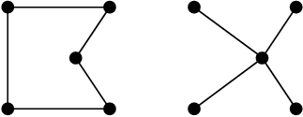
Relaxált problémák
Az utazó ügynök probléma (TSP) egy közismert feladat: adjuk meg a legrövidebb utat, mellyel minden várost pontosan egyszer látogatunk meg (minimális Hamilton-kör)
A minimális feszítőfa O(n²) idő alatt határozható meg, s ez egy alsó korlátot ad meg a problémára (Held, Karp 1970)
Notes:
Az utazó ügynök probléma régóta izgatja a tudósokat, a könyvtárunkban van egy vagy 500 oldalas könyv. Maga a probléma ott is megjelenik, ahol nem is várjuk: nyák furatainak cinezése robottal.
Az utazó ügynök probléma triviális megoldása, hogy generáljuk az összes permutációt, és közülük kiválasztjuk az optimálist.
Gráfoknál másik fontos probléma a feszítőfa. Ezt viszonylag egyszerűen meg lehet oldani, szokás 2-3 különféle módszerrel bemutatni, amikor algoritmusokat tanítunk. Talán sejthető, hogy a feszítőfa rövidebb lesz, mint a Hamilton-kör hossza, így alá tudtuk becsülni, viszonylag gyorsan.

Slide 29
Összefoglalás
a heurisztika függvények a legrövidebb utak hosszát becsülik
egy jó heurisztika jelentősen lerövidíti a keresést
a mohó legjobbat-először keresés a legkisebb heurisztikájú csúcsot terjeszti ki
nem teljes és nem feltétlenül optimális
A* keresés a legkisebb g+h-t terjeszti ki
teljes és optimális
optimálisan hatékony
egyetlen más algoritmus sem fejt ki garantáltan kevesebb csomópontot
elérhető heurisztikák nyerhetők a relaxált feladatok pontos megoldásaiból
Notes:
Miről volt ma szó?
A heuriszikákról volt szó, ez becsülné a hátralévő út hosszát. Jó heuriszika esetén a keresőalgoritmusok “mennek a szag után”, és gyorsan megtalálják a megoldást.
Ha csak a heurisztikát használjuk, megkapjuk a mohó algoritmust, ami nem is teljes, és nem is optimális.
Ha egyaránt használjuk a költséget és a heurisztikát, akkor kapjuk az A* algoritmust. Elfogadható heurisztika esetén egy optimális fakereső algoritmus lesz, míg konzisztens/monoton heurisztika esetén optimális gráfkereső algoritmus.
Az eredeti probléma gyengítésével relaxált problémákat kapunk, amelynek pontos megoldása heurisztikát generál az eredeti problémához.

